Slide 1
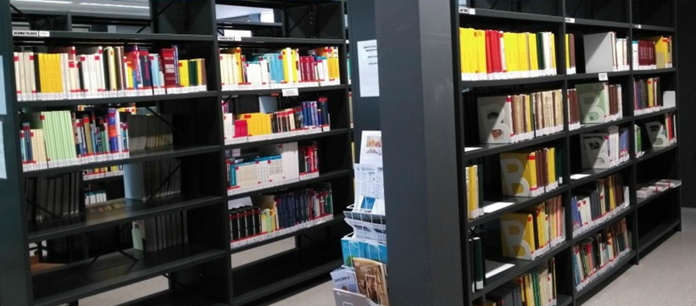
Knihovna Lékařské fakulty

Slide 2
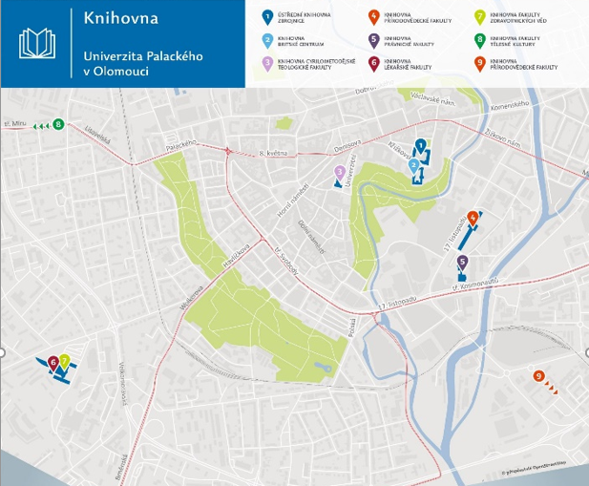
Knihovna UP
Web – www.knihovna.upol.cz Facebook - www.facebook.com/knihovnaUP Instagram - @knihovnaupol

Slide 3
KNIHOVNA UNIVERZITY PALACKÉHO V OLOMOUCI Ředitelka: Mgr. Helena Sedláčková https://www.knihovna.upol.cz/

Slide 4
ISIC karta slouží jako čtenářský průkaz Vstup do každé části knihovny UP je volný Možnost výpůjček se řídí knihovním řádem → Knihovní řád UP (R-B-18/16) Britské centrum – má svůj členský průkaz

Slide 5
Knihovna UP - Ústřední knihovna – „Zbrojnice“
Otevírací doba:
po – čt: 8.00 – 22.00
pá: 8.00 – 19.00
So: 9.00 – 16.00
Noční studovna – nonstop
Výpůjční služby
– půjčování, vracení, rezervace
Metodická a poradenská služba
Pro skupiny skupinová a individuální studovna

Slide 6
„Zbrojnice“ – největší pobočka, která zahrnuje všechny obory
Ve Zbrojnici je k dispozici
i menší fond
lékařské literatury
Tisk, kopírování, skenování, nabíjení kreditů na ISIC
2 klubovny, PC učebny
Půjčujeme nabíjecí kabely,
flash disky, tablety, notebooky
K dispozici rychlovazač
na kroužkovou vazbu

Slide 7
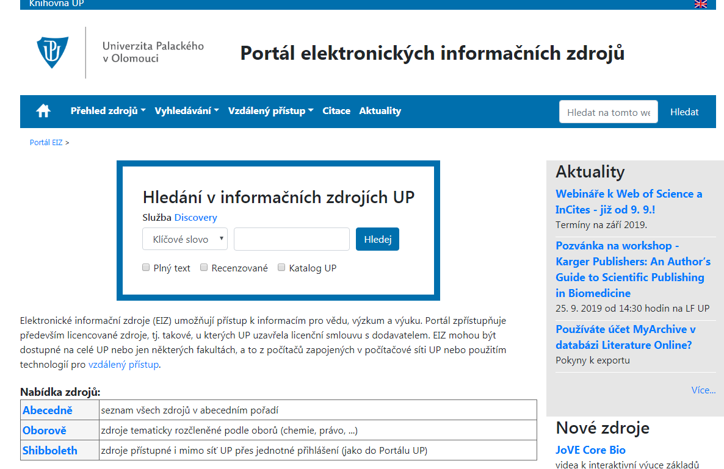
Elektronické informační zdroje
(EIZ, eZdroje)
https://ezdroje.upol.cz/
Odd. BIS
(Bibliograficko-informační služby)
nabízí informační vzdělávání a školení v oblasti elektronických informačních zdrojů, citování, atd.
Vzdělávací akce jsou
pro studenty zdarma!
Unikátní zdroje na LF!

Slide 8
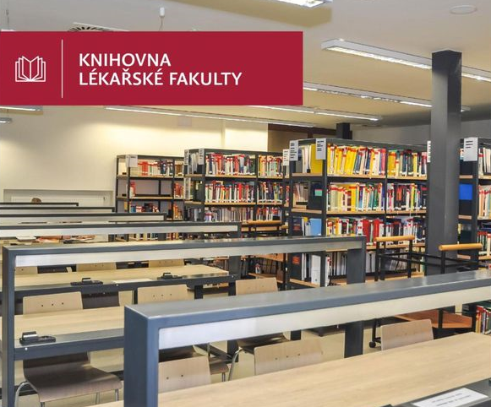
Hněvotínská 3
775 03 Olomouc
tel. 585 632 951
mail: klf@upol.cz
Vedoucí:
RNDr. Dana Šubová, Ph.D.
Otevírací doba:
pondělí – čtvrtek
8 – 18 hod
pátek 8 – 15.30 hod
www.knihovna.upol.cz

Slide 9
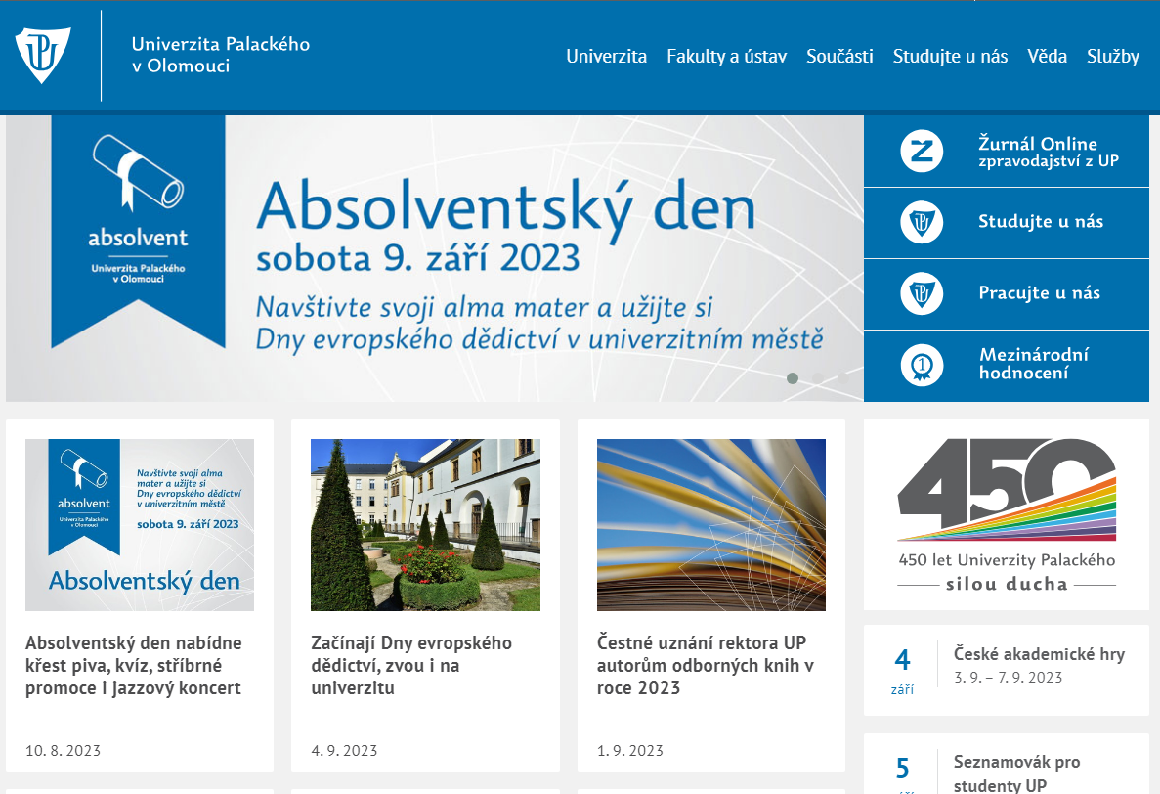
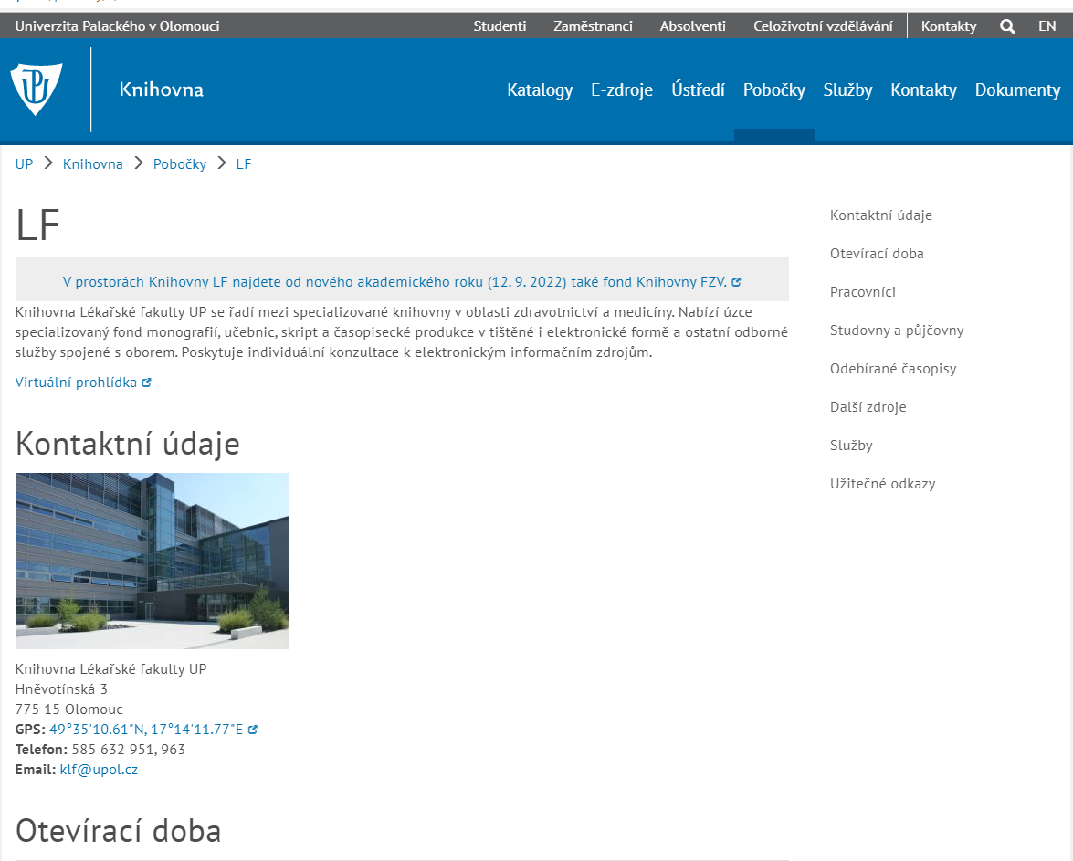
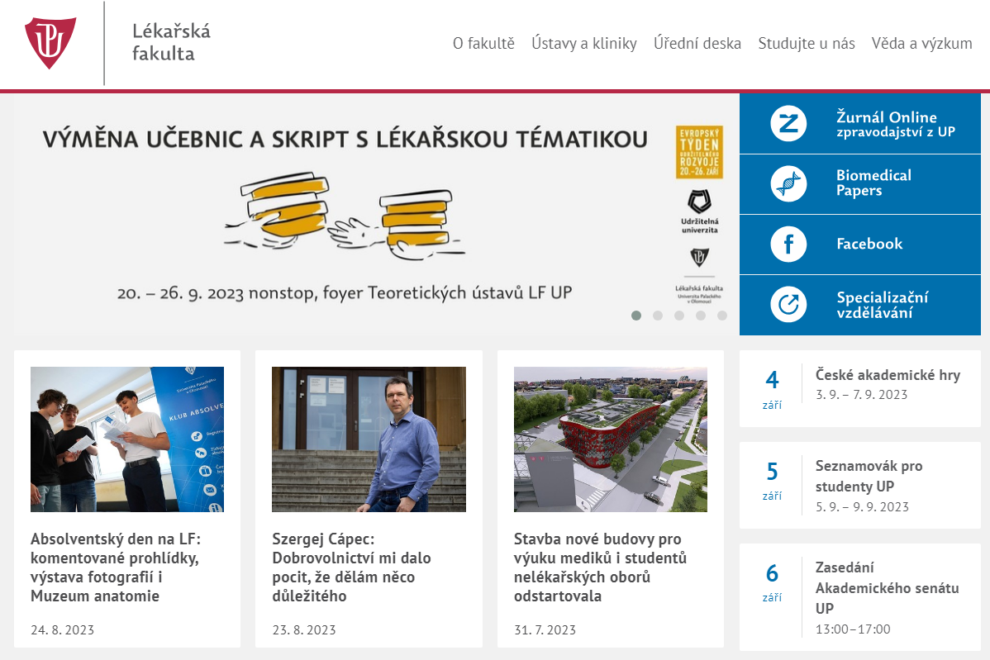
https://www.knihovna.upol.cz/pobocky/lf/
www.upol.cz
Lékařská fakulta
Knihovna Lékařské fakulty

Slide 10
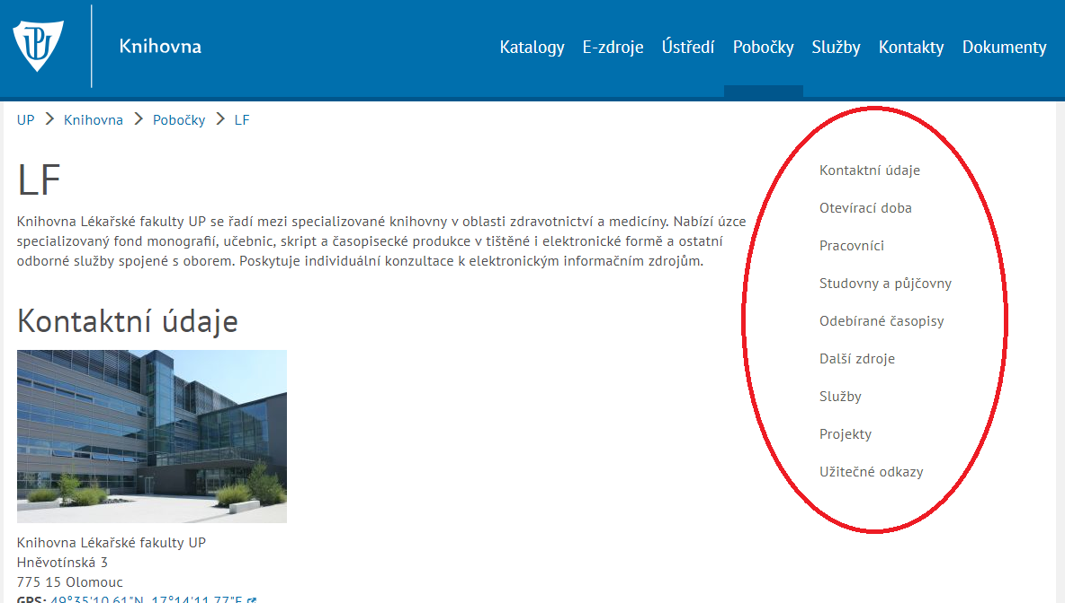
Web Knihovny LF
Doporučujeme si prostudovat:
Provozní řád knihovny UP
Knihovní řád knihovny UP

Slide 11
Půjčovna lékařské literatury
Nachází se v nové budově, v proskleném koridoru dostavby TÚ,
místnost č. 2.545
Provozní doba: Po – Čt 8.00 – 18 hod.
Pátek 8.00 – 15.30 hod
Půjčování monografií, učebnic a skript
Vracení knih – na všech pobočkách + bibliobox
Půjčování prezenčních knih na 1 den (do tiché studovny)
Nabíjení ISIC karet pro samoobslužný tisk a kopírování
Samoobslužný tisk, kopírování a skenování
Rychlovazač na kroužkovou vazbu
Přístup k internetu, databázím a e-časopisům
Studijní místa pro studium
Odpočinková zóna
Wifi připojení
Archiv české i zahraniční časopisecké produkce
Knihovní fond Knihovny Fakulty zdravotnických věd

Slide 12
Půjčit si lze maximálně 15 knih!
Absenční výpůjční lhůta je 30 dní
Knihy lze prodloužit celkem 3x!
Prodloužení - pouze v případě, že na knihu není
podaná rezervace a čtenář nemá pokutu!
Prodlužovat výpůjčky lze buď přímo v knihovně, telefonicky, přes mail klf@upol.cz
nebo prostřednictvím svého čtenářského konta

Slide 13
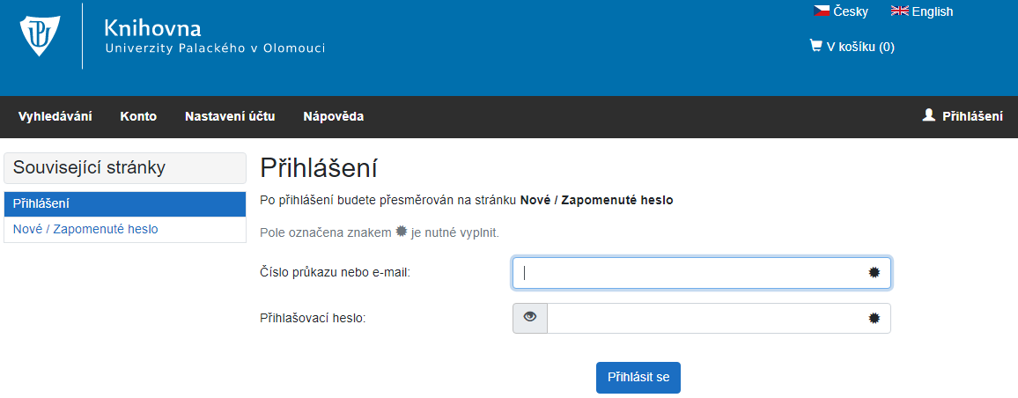
Chcete si své rezervace a prodloužení spravovat sami a mít přehled o svých výpůjčkách?
Čtenářské konto - Můj účet v knihovně
Zařídíte si jej na počkání v kterékoliv knihovně UP
Konto čtenáře zobrazíte v katalogu knihovny
Slouží k přehledu o vašich výpůjčkách a rezervacích
Rezervování 24 hod denně
Prodlužování knih
Historie výpůjček
https://www.knihovna.upol.cz/katalogy/
Souborný katalog

Slide 14
Absenční výpůjčka - na 30 dní (knihy bez červeného pruhu)
Prezenční výpůjčka – max. 1 den (knihy s červeným pruhem)

Slide 16
NULOVÁ TOLERANCE!!!
Pokuty za pozdě vrácené knihy
→ 2 Kč za knihovní jednotku/den
!!! Upozornění je zasíláno na univerzitní mail !!!

Slide 17
Pravidla v knihovně!!!

Slide 18
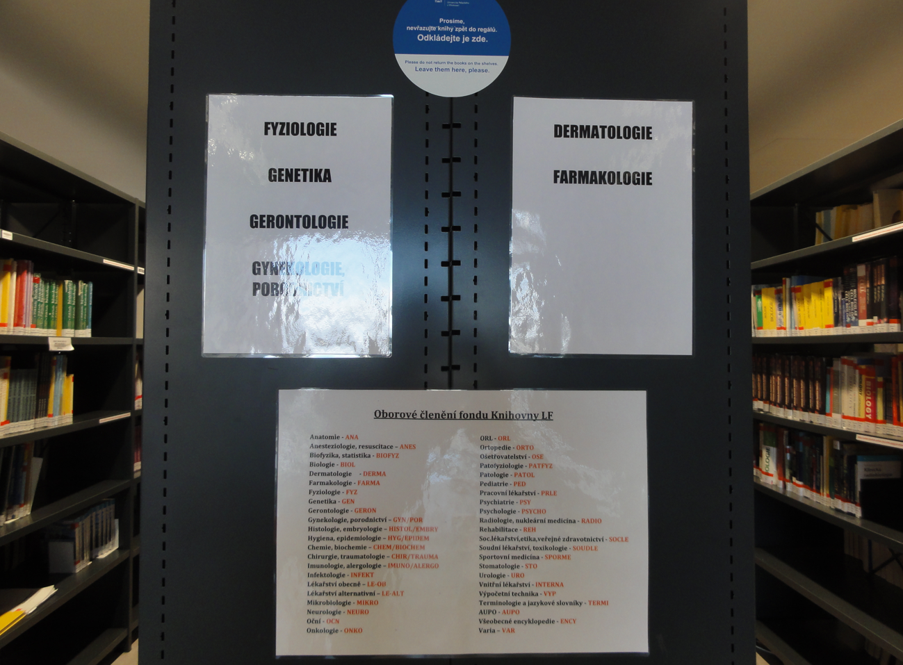
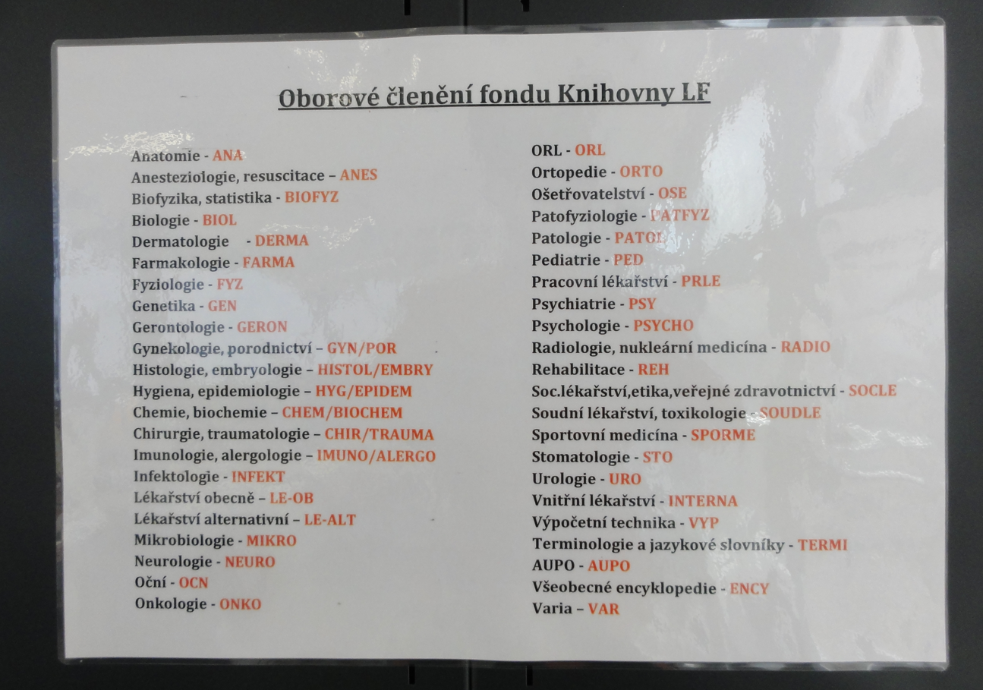
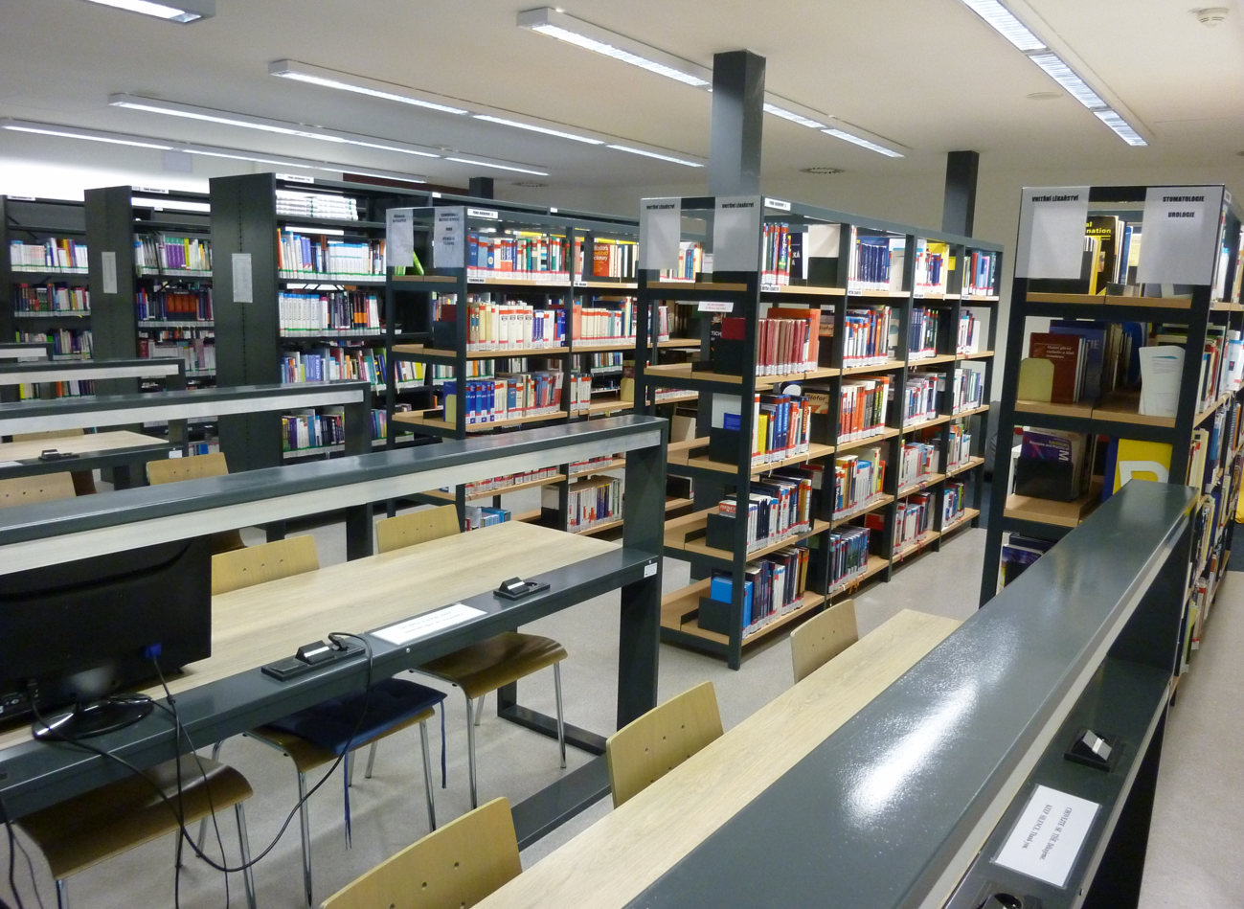
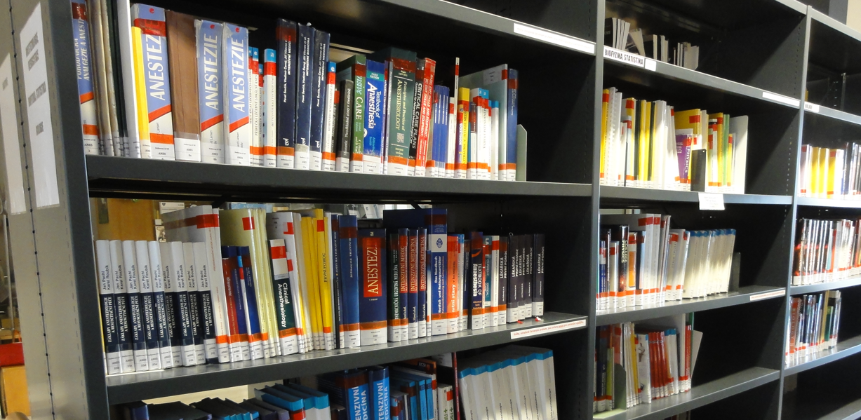
Půjčovna lékařské literatury
Knihovní fond je řazen oborově
Souborný katalog

Slide 19
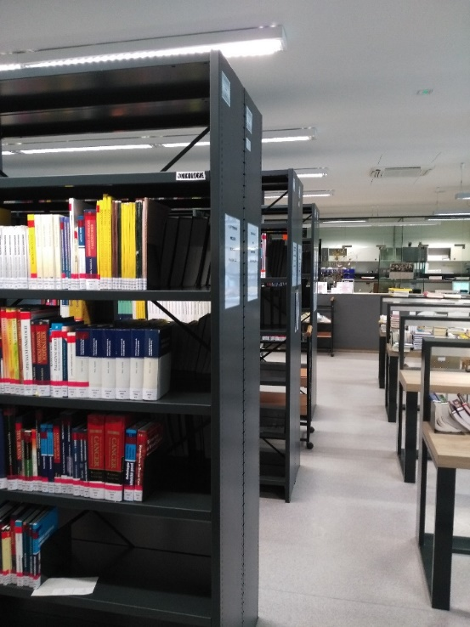
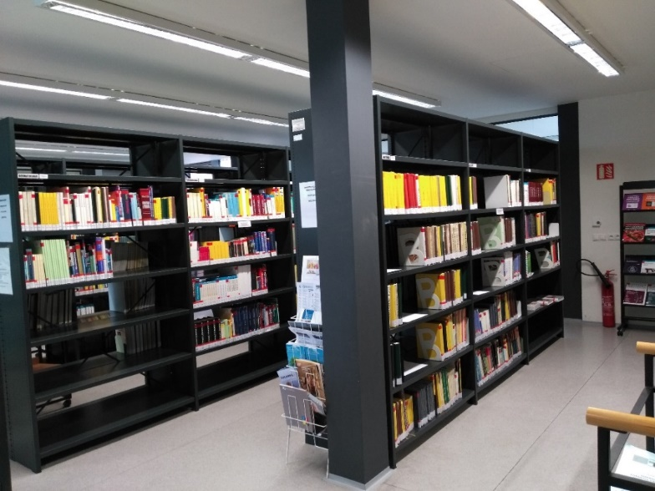
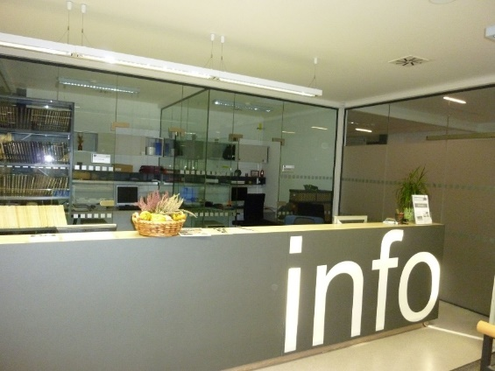
Půjčovna lékařské literatury

Slide 20
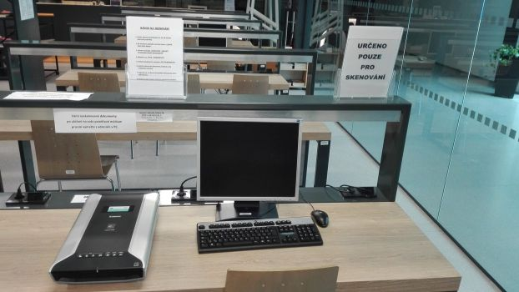
Samoobslužné skenování - v půjčovně literatury
Skenování umožňují i 3 kopírovací stroje – USB

Slide 21
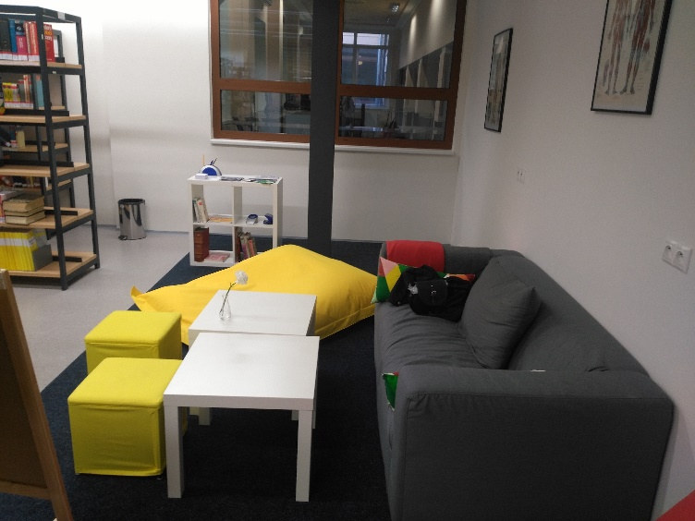
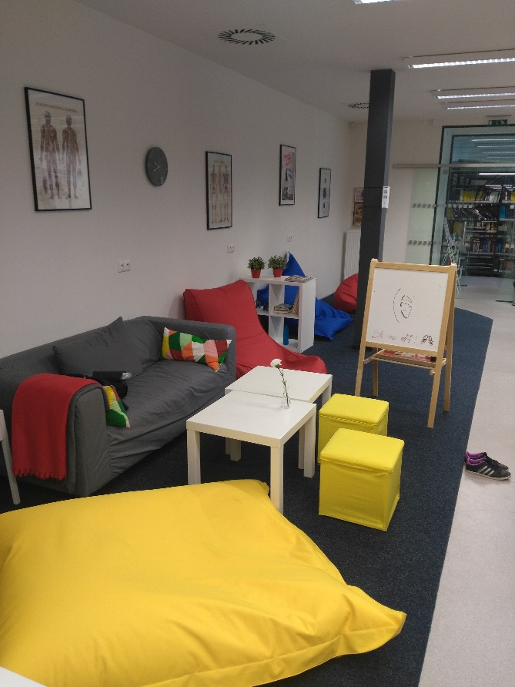
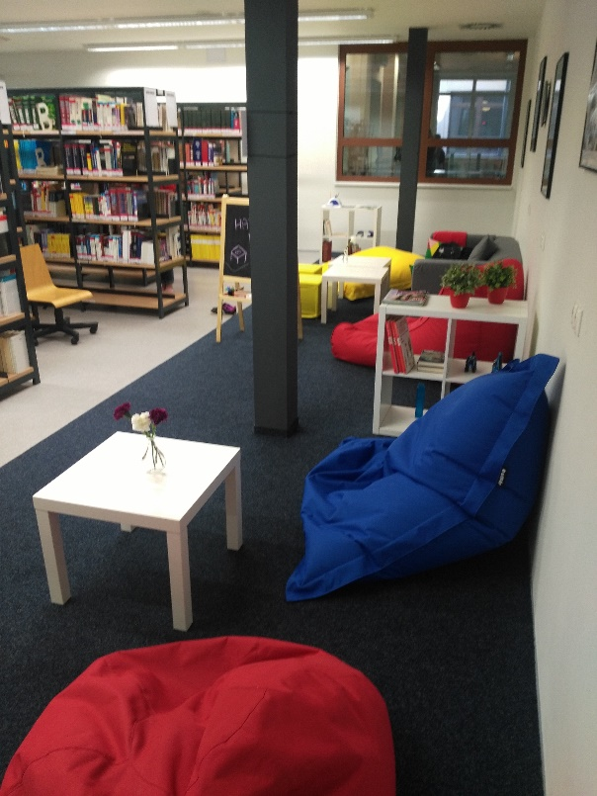
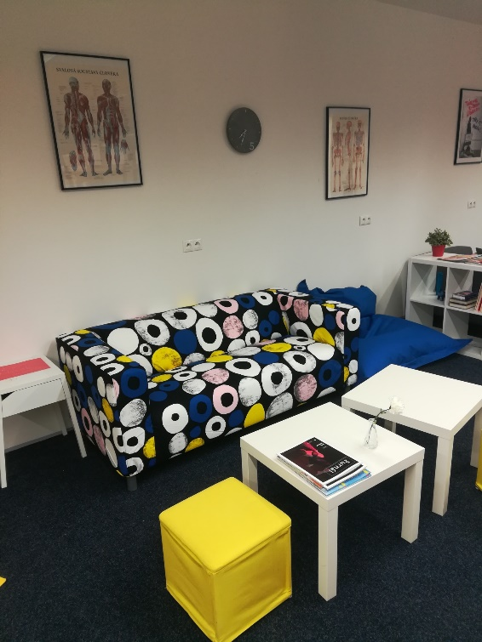
Odpočinková zóna v půjčovně Knihovny LF

Slide 22
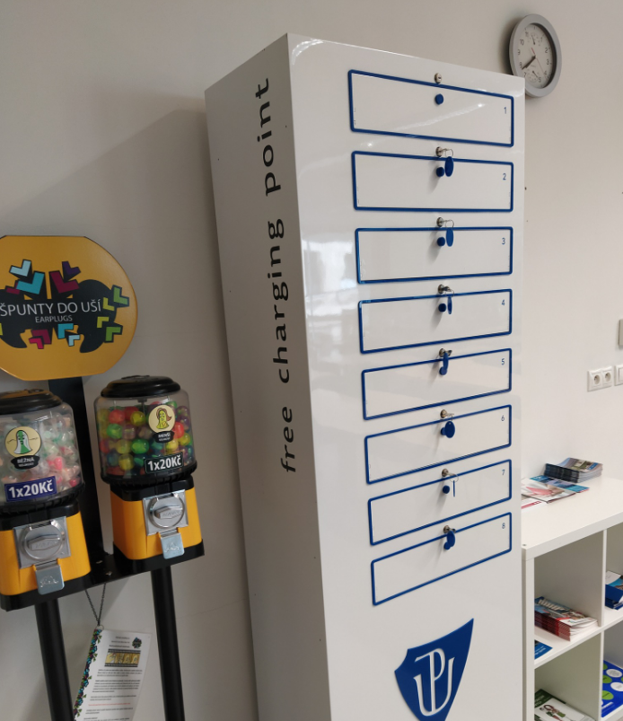
Nabíjecí kiosek
Půjčovna literatury Studovna
klíč obdržíte po předložení ISIC samoobslužný

Slide 23
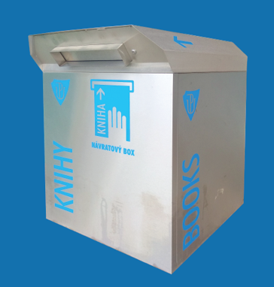
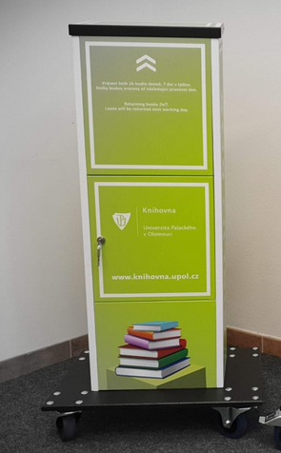
BIBLIOBOX
Bibliobox = komfortní vracení knih
Vracení knih 7 dní v týdnu, 24 hodin denně
Knihy budou vráceny nejpozději následující pracovní den

Slide 24
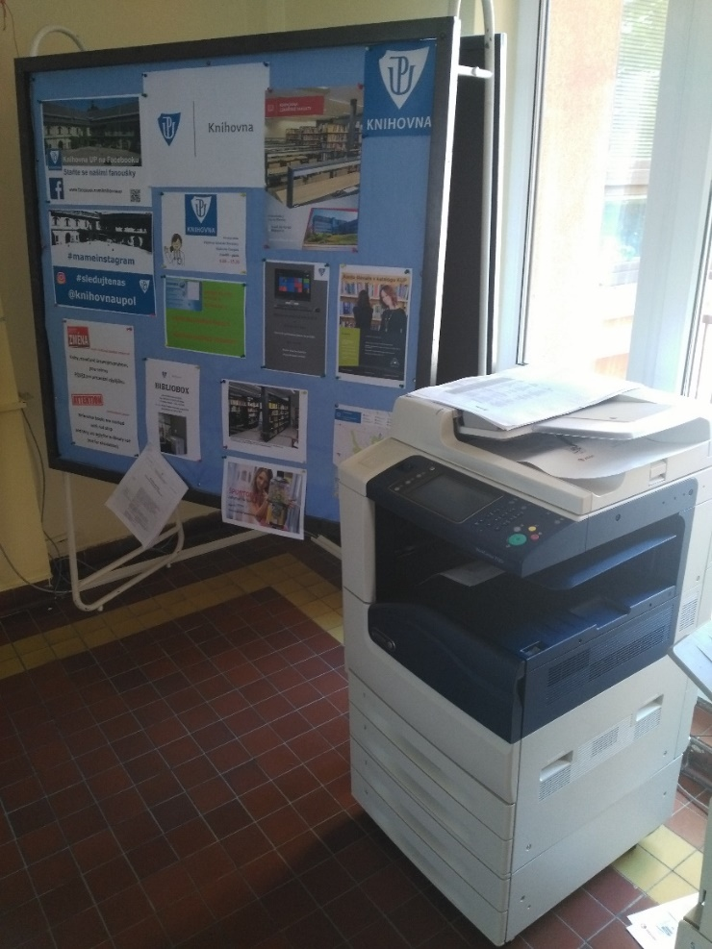
Samoobslužný tisk, kopírování a skenování - prostřednictvím přednabité ISIC karty
SafeQ
ISIC nabíjíme pro tisk v půjčovně
2 černobílé kopírky
(půjčovna a studovna)
1 barevná kopírka NON-STOP
(u studijního oddělení)
Tisk – soubory si zasíláte ze
studentských PC
Prostudujte si návody!
http://safeq.upol.cz/

Slide 25
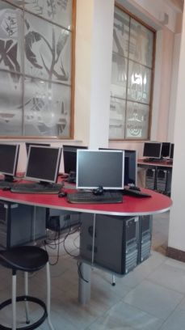
POČÍTAČOVÉ ZÓNY → STARÁ BUDOVA, RESPIRIA, GALERIE
Přístup na tiskový server SafeQ

Slide 26
Reklamní předměty LF Oblečení a předměty s logem LF
Pláště ale neprodáváme!

Slide 27
Půjčení pouze na max. 1 den, jako prezenční výpůjčka.

Slide 28
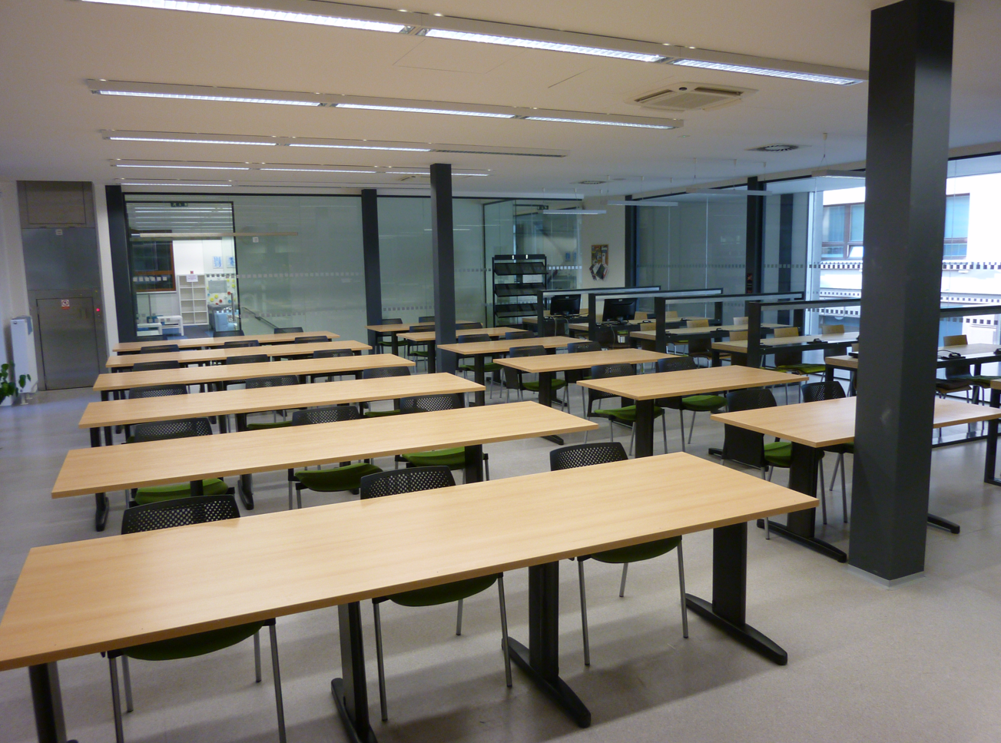
Studovna
Nachází se v nové budově, v dostavbě Teoretických ústavů, místnost č. 2.542
Provozní doba: Po – Čt 8.00 – 18 hod.
Pátek 8.00 – 15.30 hod.
Studijní místa
Přístup k internetu, databázím a e-časopisům
Odpočinková zóna
Wifi připojení
Nabíjecí kiosek

Slide 29
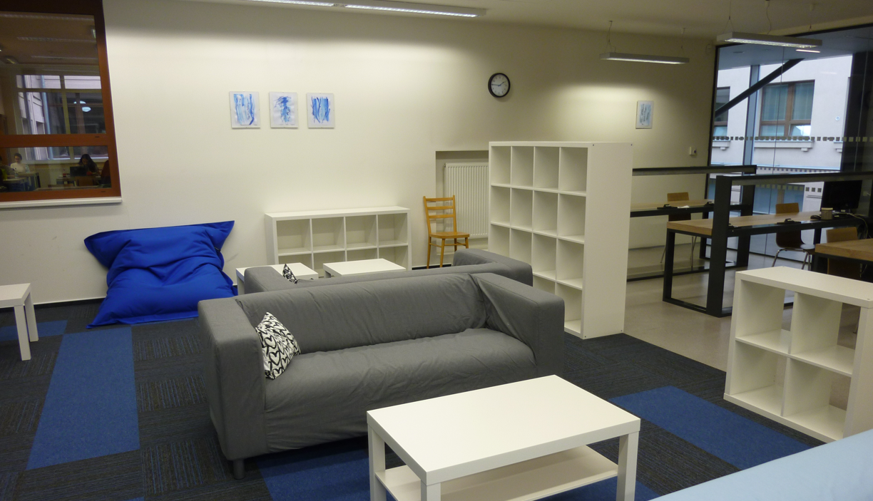
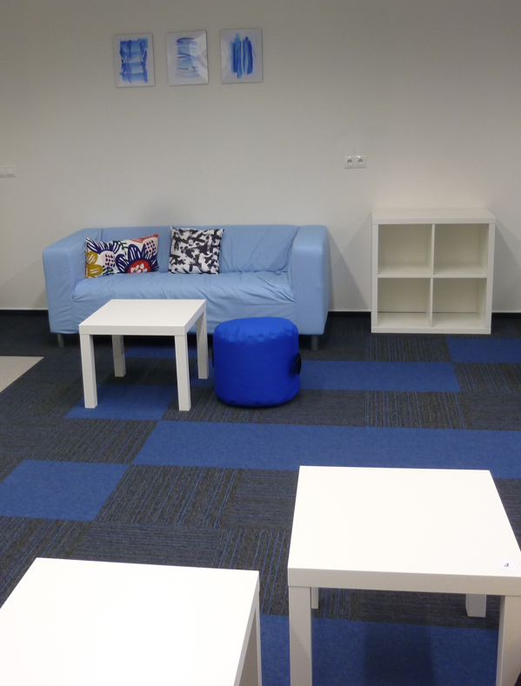
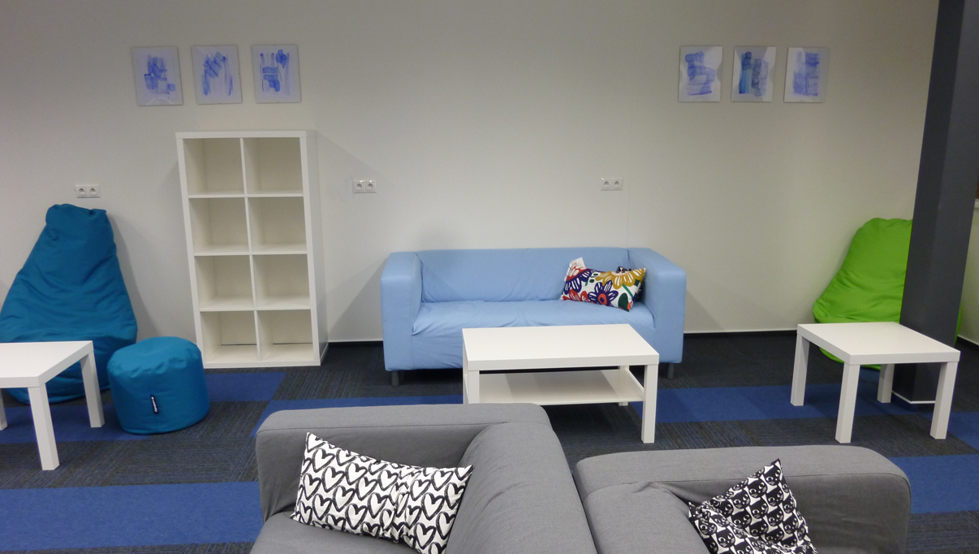
Odpočinková zóna ve studovně Knihovny LF

Slide 30
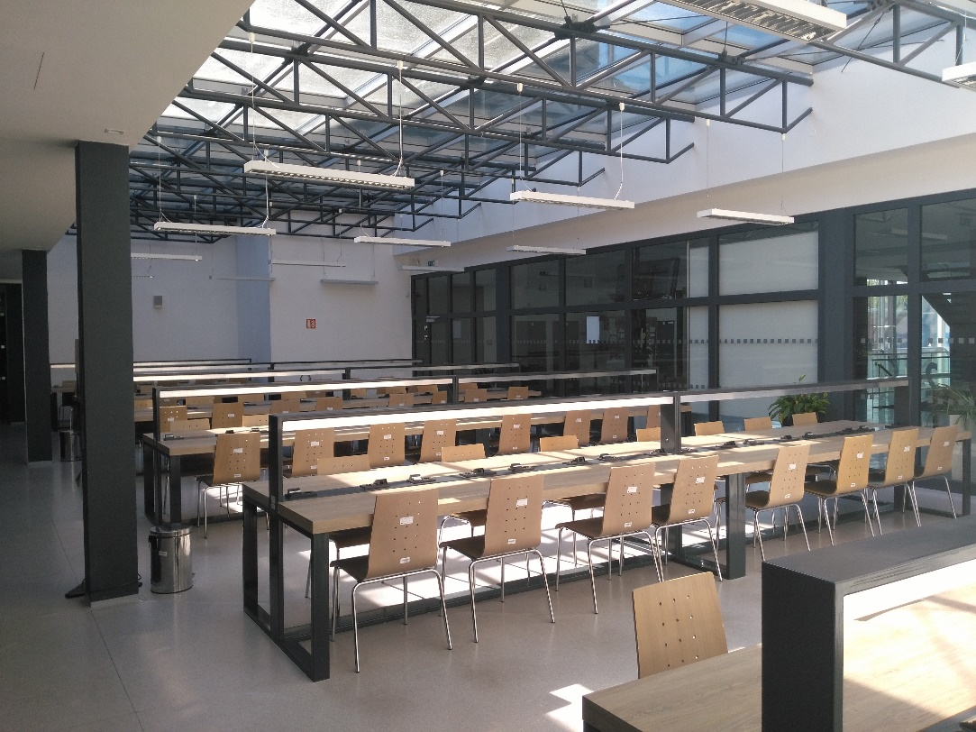
tzv. „TICHÁ STUDOVNA“ prostor mezi půjčovnou literatury a studovnou
Šantavého sál
NON-STOP

Slide 31
SOUBORNÝ KATALOG http://katalog.upol.cz/

Slide 32
SOUBORNÝ KATALOG - hledání

Slide 33
SOUBORNÝ KATALOG LOKACE, DISLOKACE, INFO

Slide 34
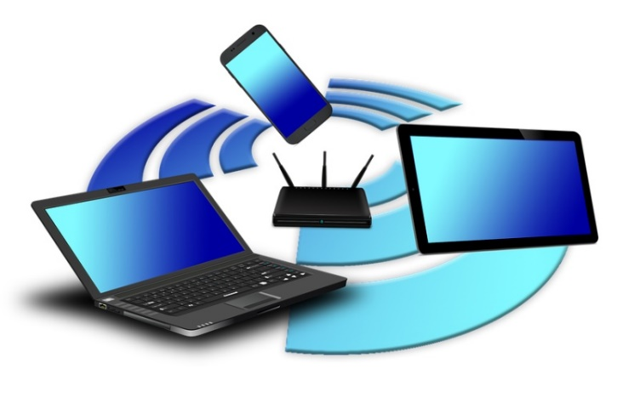
Přístup do PC:
... tak jako do Portálu UP!
uživatelské jméno = portal ID
heslo = rodné číslo bez znaku lomítka
Kde najít? http://portal.upol.cz
– kontakty – hledání studentů

Slide 35
Typy sítí
1. Síť EDUROAM
Návod na připojení a používání najdete na:
https://wiki.upol.cz → návody pro Windows, Mac, Android, IOS
2. Síť UPOL
Heslo k této síti najdete po přihlášení do Portálu UP http://portal.upol.cz záložka Nápověda/Helpdesk.
Aktuální heslo: wifiup2022 – jen pro studenty UP, nešířit dál!!!
WiFi síť UPOL je určena výhradně pro připojení k internetu.
Nedovoluje přístup k vnitřním informačním systémům školy ani k licencovaným elektronickým zdrojům. Pro tyto účely slouží síť EDUROAM.

Slide 36
Vzdálené připojení k síti, k EIZ
Přístup mimo síť UPOL
VPN – nastavení v PC, po nakonfigurování PC se vám otevřou všechny dostupné zdroje tak, jako byste byli v síti UP
Návody:
https://wiki.upol.cz/upwiki/Pristup_k_pocitacove_siti
Shibboleth – stačí zadat vaše přihlašovací jméno a heslo jako do Portálu UP
Ne ke všem databázím se jde připojit přes Shibboleth, seznam zde:
http://ezdroje.upol.cz/prehled/shibboleth.php?lang=cs
Nebo prostřednictvím EZproxy odkazů
výhodou je jednoduchost připojení k požadovanému zdroji (databázi)
tento přístup je však možný výhradně z portálu e-zdrojů (EIZ)

Slide 37
Správa počítačové sítě LF software, hardware, instalace, poradenství, problémy s připojením atd.
Kancelář: stará budova, dveře č. 1.015
Tomáš Kopečný:
tomas.kopecny@upol.cz Tel. 585 632 958

Slide 38
Děkuji za pozornost! Knihovna Lékařské fakulty UP Vedoucí: RNDr. Dana Šubová, Ph.D. www.knihovna.upol.cz klf@upol.cz dana.subova@upol.cz

